Slide 1
4-Delen woningmodel

Slide 2

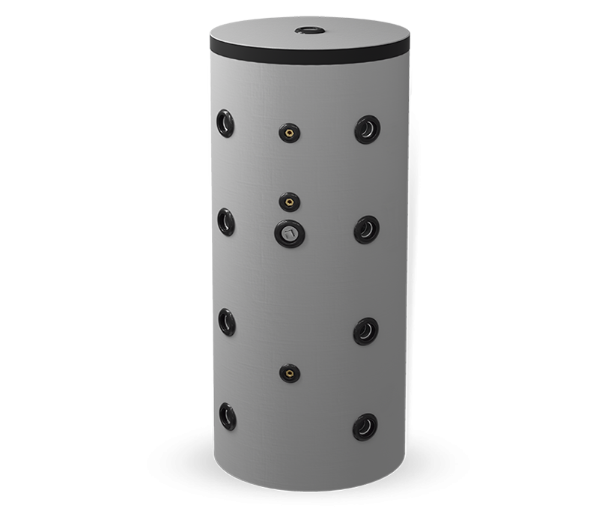
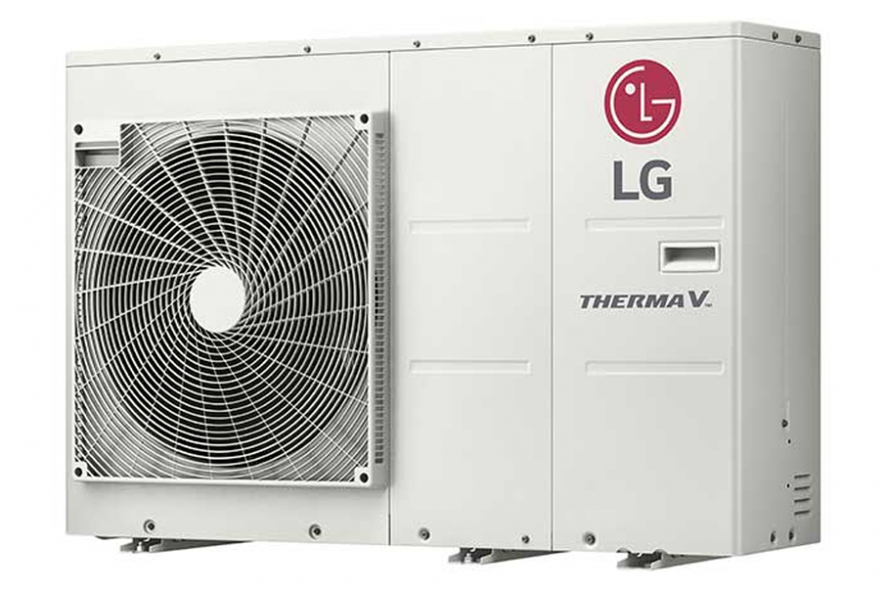
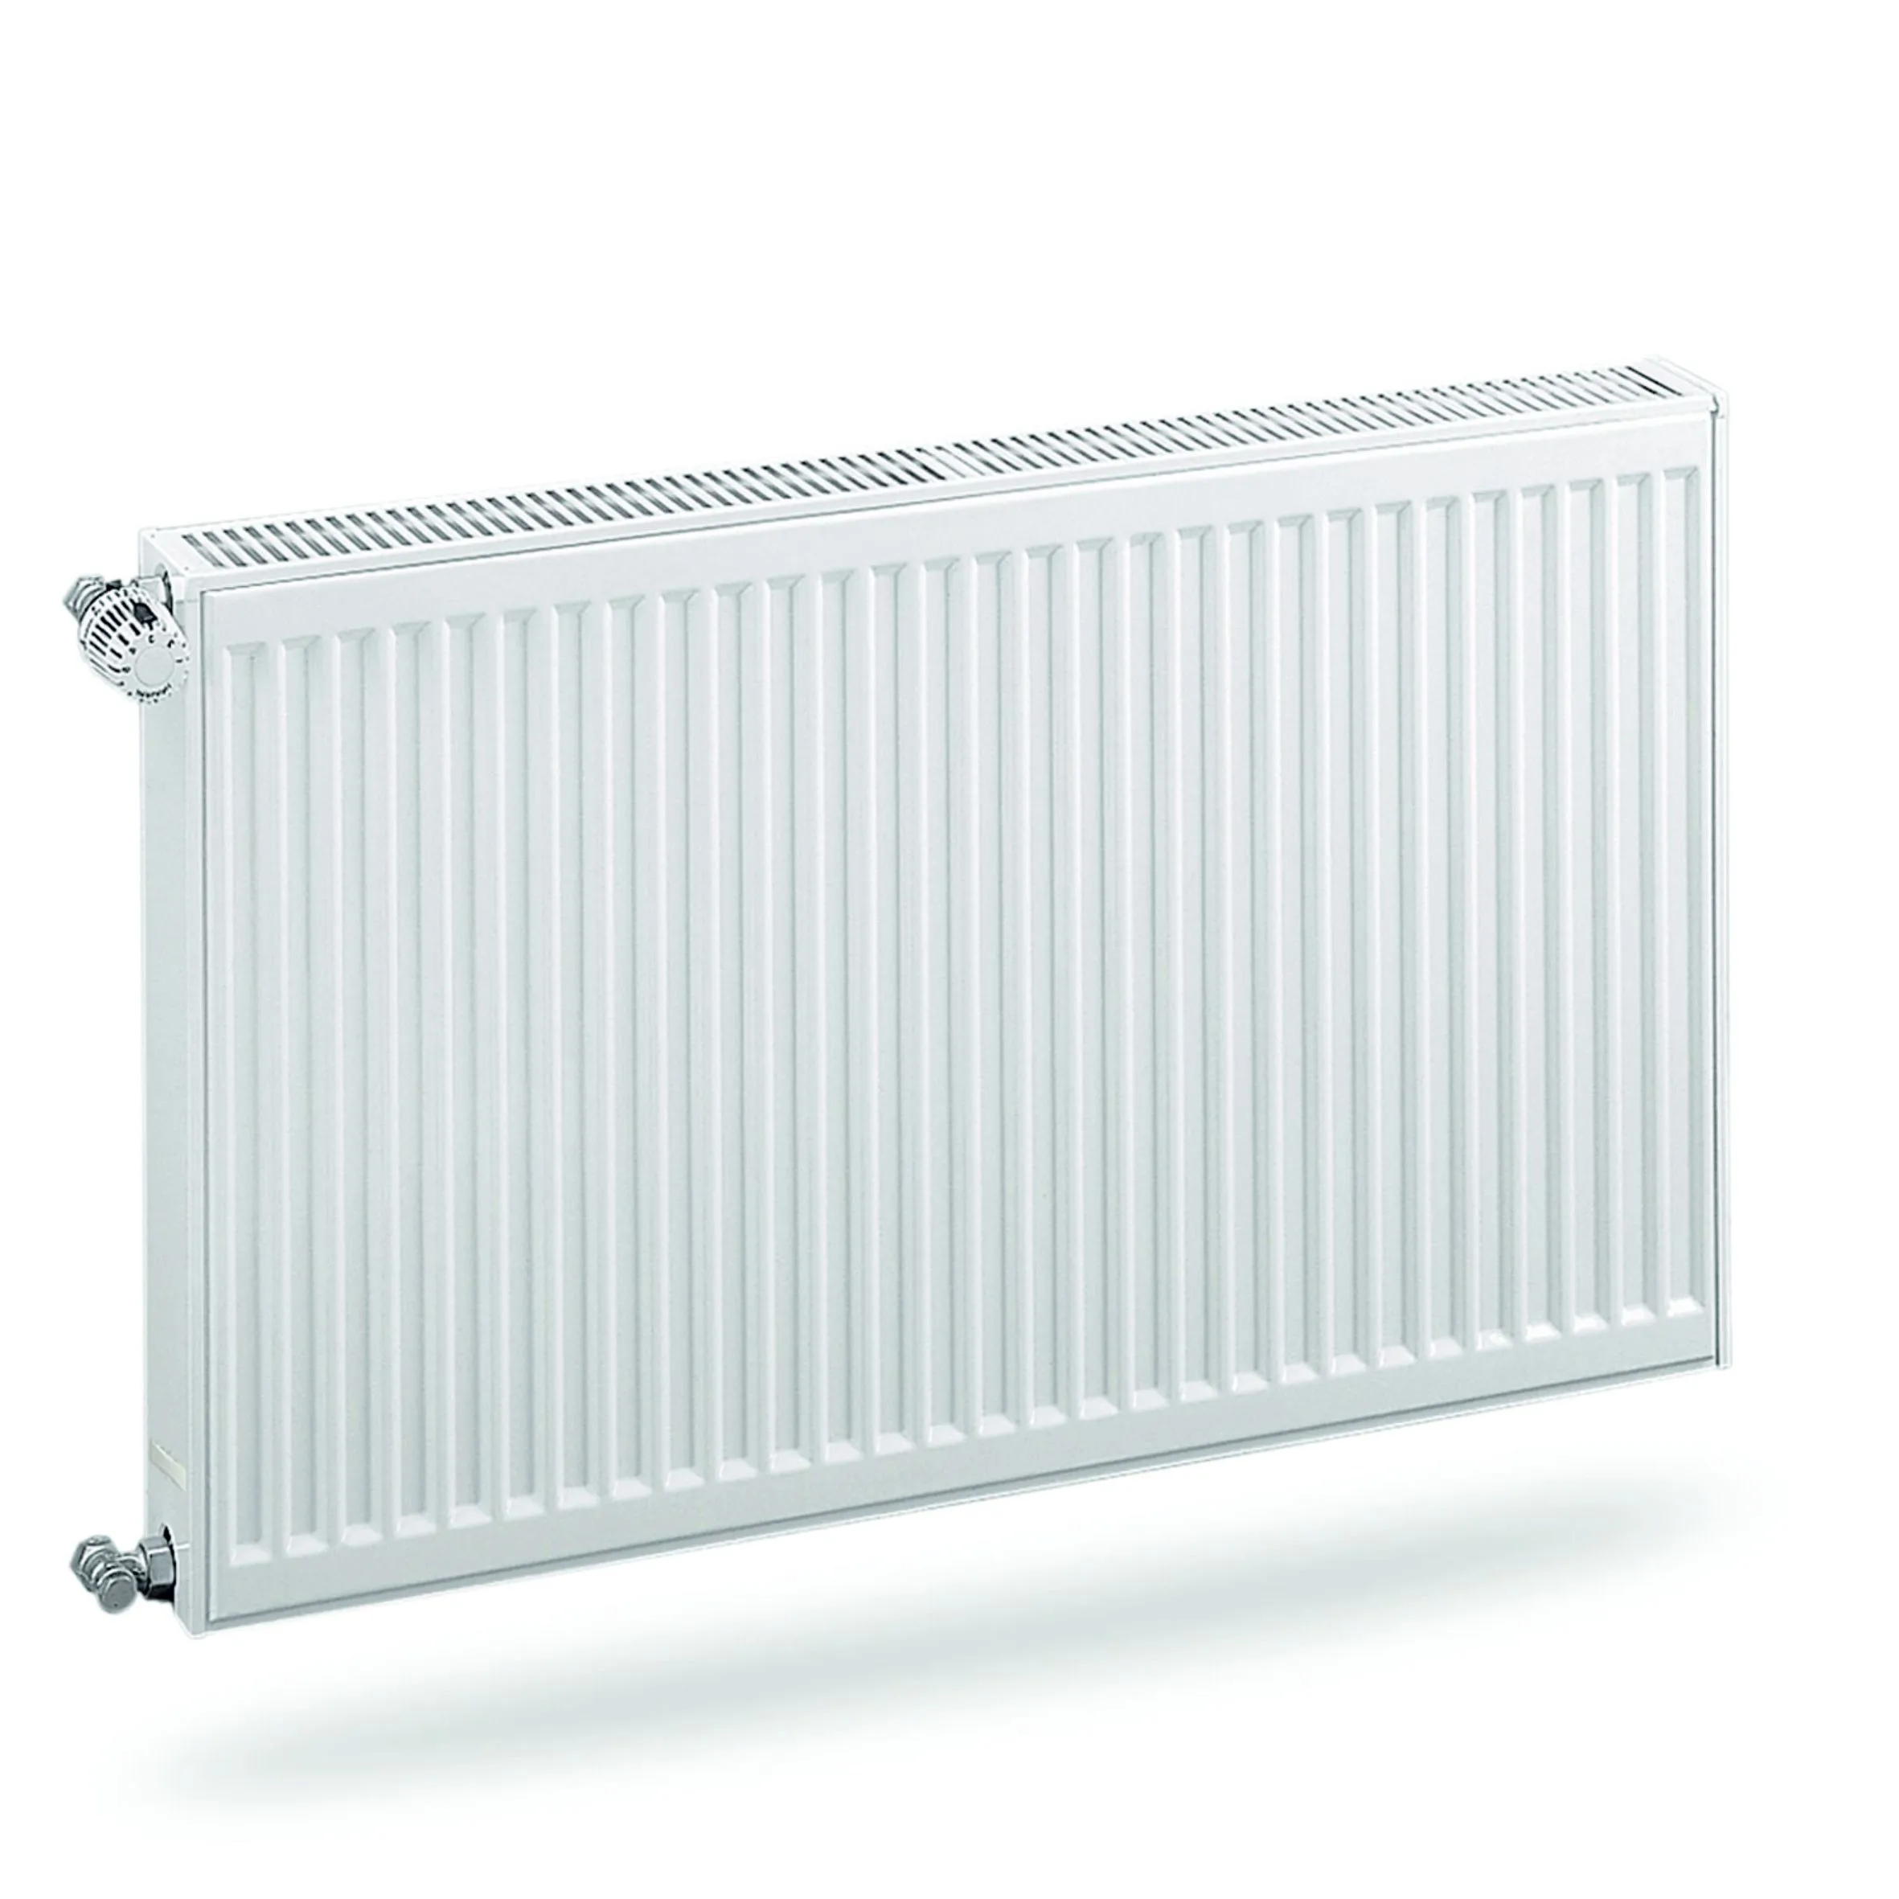
Geïntegreerd model woning en installatie
1. Woning
Ventilatie
2. Warmte-afgifte
3. Warmte-buffer
4. Warmtepomp
Zoninstraling
Interne lasten
Trans-missie

